Slide 1



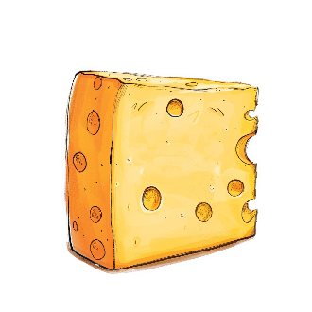
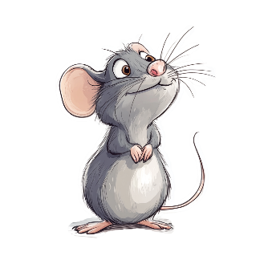






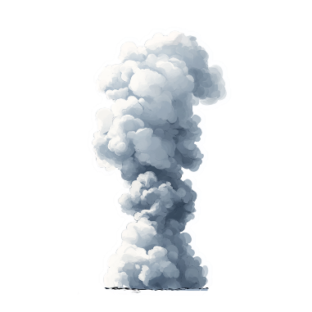


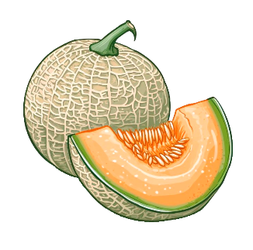



Ы
Ы
Ы
Ы
Ы
Ы
Ы
Ы
Ы
Ы
Ы
Ы
Ы
Ы
Ы
Ы
Ы
Ы
Ы
Ы

